Slide 1
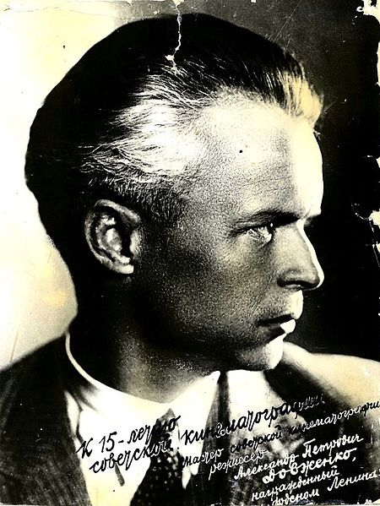
Олександр Довженко

Slide 2
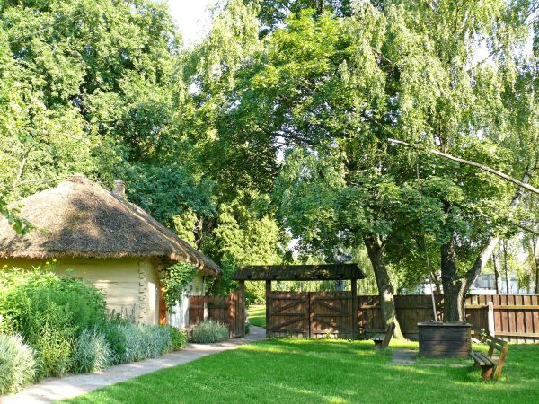
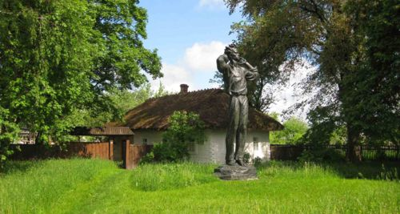
Факти з життя
Олександр Довженко народився 10 вересня 1894 року на хуторі В'юнище, тепер у межах смт Сосниця,Чернігівської області.
Зараз тут знаходиться Сосницький літературно-меморіальний музей імені О.П.Довженка

Slide 3
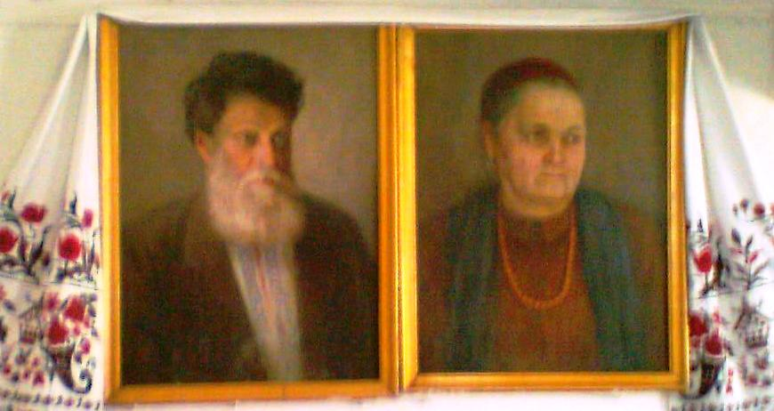
Батько, Петро Семенович Довженко, належав до козацького стану. Сім'я жила незаможно, натомість дітей було 14, тому батько «наймався в підводчики та смолярував». Діти в сім'ї швидко помирали, майже всі не досягнувши працездатного віку, тому у згадках про дитинство в уяві Олександра Довженка завжди поставали «плач і похорон». Він любив матір, про яку писав:«Народжена для пісень, вона проплакала усе життя, проводжаючи назавжди».
Батько та мати О. Довженка. Картини з музею

Slide 4
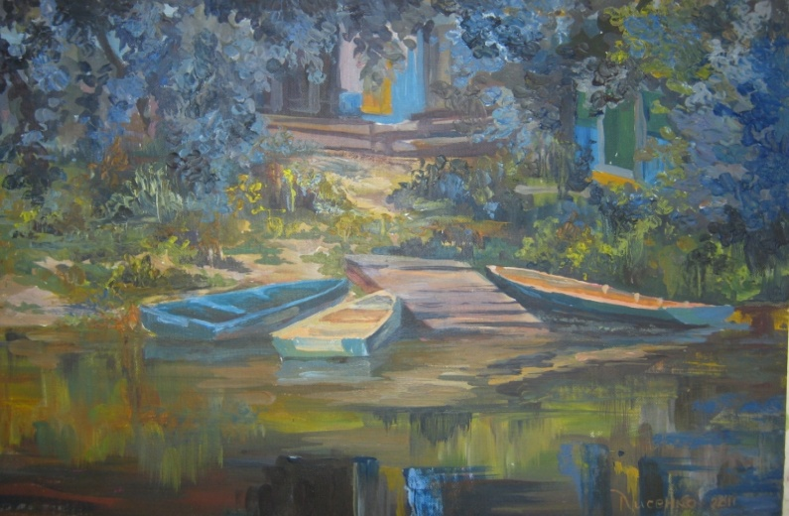
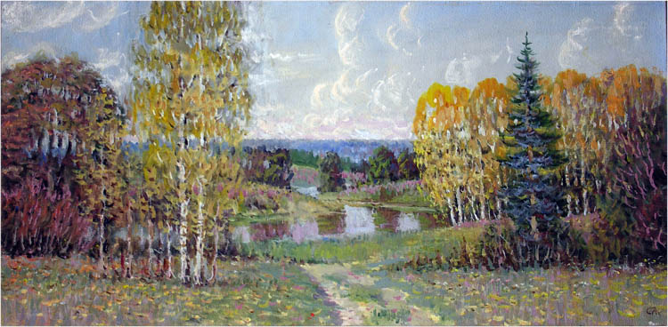
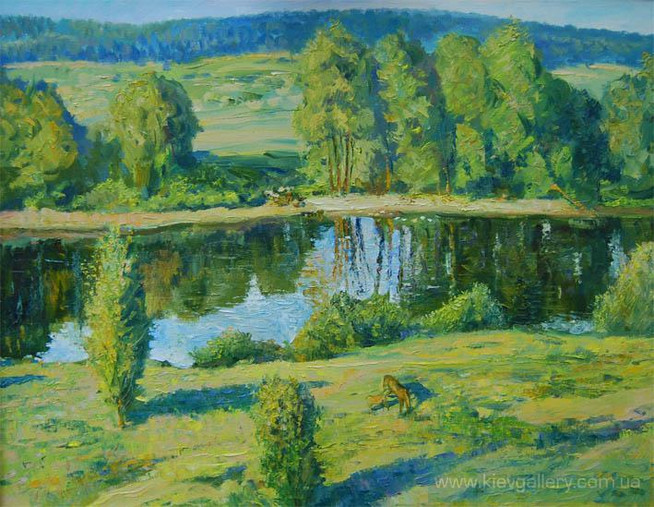
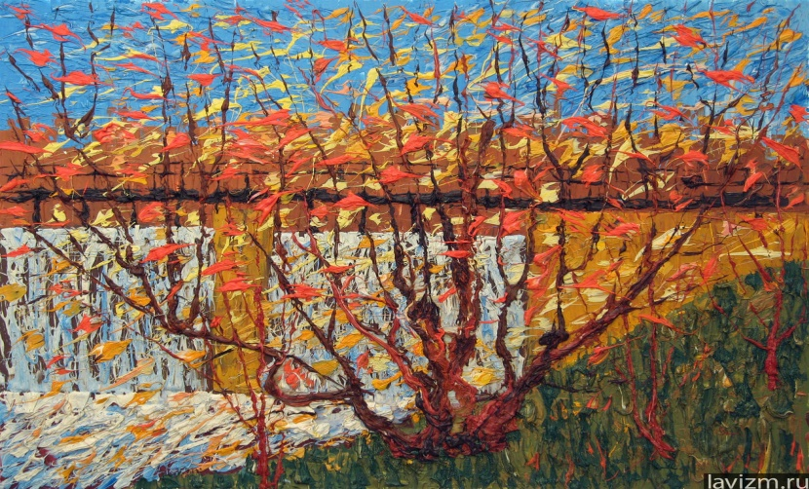
Вирішальним для характеру творчості майбутнього режисера почуттям стала любов до природи, яка визріла ще в дитинстві: мальовнича Десна, «казкова сіножать» назавжди залишилися для Довженка найкрасивішим місцем на всій землі.

Slide 5
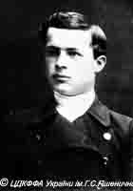
Вчився Довженко в Сосницькій початковій, а потім у вищій початковій школі. Навчання хлопчикові давалося легко. Загалом, Довженко зростав мрійливим, життя для нього йшло у двох вимірах — реальному і уявному. Він хотів вирізнятися, йому здавалося, що він може все, але «загалом мрії у виборі майбутньої професії літали у сфері архітектури, живопису, мореплавства розведення риб і учителювання».
У 1911 — вступив до Глухівського вчительського інституту (зараз Глухівський національний педагогічний університет імені Олександра Довженка)

Slide 6
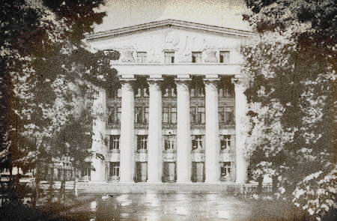
У 1917 він переїздить на працю до Києва, де учителює та вчиться в Київському комерційному інституті (нині Київський національний економічний університет) на економічному факультеті.

Slide 7
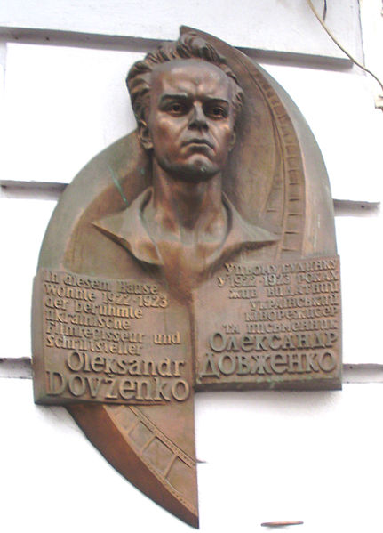
1918—1919 — воює проти більшовиків у лавах армії УНР. У серпні 1919 р. — з двома товаришами втікає до Житомира.
В 1920 — Довженка призначають завідувати Житомирською партійною школою. Але натомість він потрапляє до польського полону, де його показово розстрілюють холостими, обіцяючи наступного разу справжній розстріл. Та йому вдається втекти.
На початку лютого 1922 року його переводять на посаду секретаря консульського відділу Торгового представництва УРСР у Німеччині.
До того часу належать перші публікації Довженка-художника.Розуміючи, що поєднувати службові обов'язки і малювання буде важко, Довженко звернувся до ЦК КП(б)У з проханням надати йому можливість зайнятися у Німеччині вивченням графіки.
Меморіальна дошка в Берліні

Slide 8
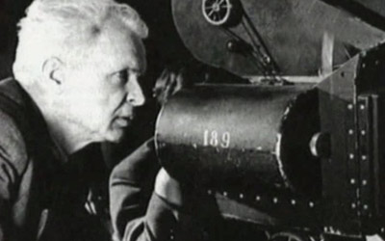
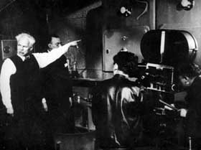
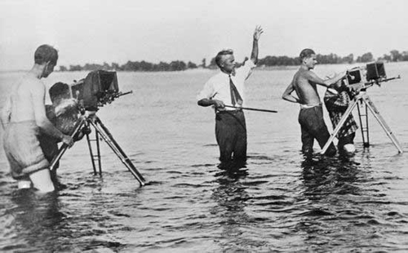
По поверненні на Україну, влітку 1923 року, Довженко оселяється у Харкові, тодішній офіційній столиці України.
Довженко відразу опиняється у товаристві українських літературних романтиків та письменників-футуристів, працює як художник-ілюстратор у редакції газети «Вісті ВУЦВК» та карикатурист під псевдонімом «Сашко».
На тридцять третьому році життя О.Довженка круто змінюється. Він приїжджає до Одеси, де починає працювати режисером на кіностудії. Точкою відліку свого кінематографічного життя він справедливо розпочинав зі стрічки «Сумка дипкур'єра», в якій, окрім всього, ще знявся і в ролі кочегара. Мрією О. Довженка було національне кіно, наближення його естетики до народного мистецтва.

Slide 9



У 1928 році він за сто днів знімає фільм «Звенигора» — історію українського народу від сивої давнини до сучасності. Наступною роботою О.Довженка стає стрічка «Арсенал», а ще через рік, у 1930 р., на екрани виходить неперевершений шедевр світової кінокласики — «Земля».

Slide 10
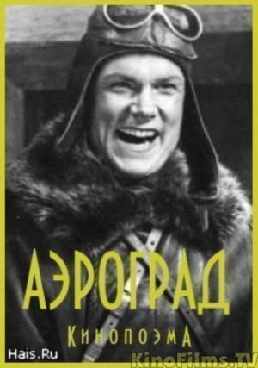

Згодом разом із дружиною Ю. Солнцевою та письменником О. Фадєєвим вирушає на Далекий Схід. Мета поїздки — створення сценарію про східні рубежі країни. Результатом творчого відрядження став фільм «Аероград».
Напередодні війни працює над фільмом «Щорс», з основною темою — народ у війні. За цю роботу митець був удостоєний Державної премії СРСР.

Slide 11
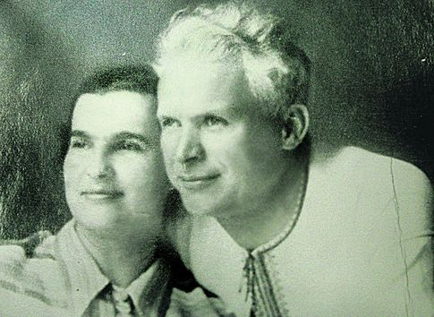
Під час роботи над фільмом «Арсенал» (1929) він познайомився з актрисою Юлією Солнцевою. Це було кохання з першого погляду і незабаром він запропонував їй руку і серце.

Slide 12


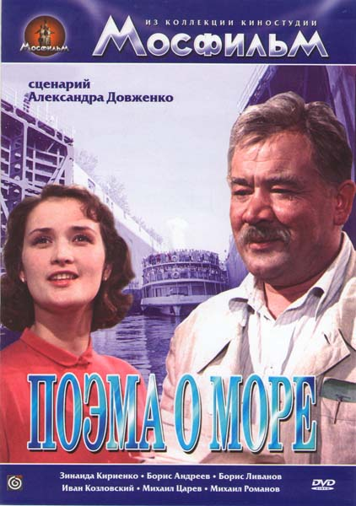
Довженко подбав про те, щоб нащадки знали що з ним сталося і з 1939 р. писав «Автобіографію» (опублікована посмертно в київському журналі «Дніпро» за грудень 1957), а також залишив свої передсмертні «Записні книжки», що по його смерті з`явилися в уривках під заголовком «Нотатки і матеріяли до «Поеми про море».
Він завше мав потяг до красного і в1952 відновляє загублений сценарій забороненої «Землі», а 1954—55 пише повість «Зачарована Десна», яка, піднесла українську прозу до рівня прози Гоголя. Також закінчив сценарій «Поема про море».

Slide 13
Літературні твори
Воля до життя
Зачарована Десна (кіноповість)
Земля (сценарій втрачено, спогади про сценарій і фільм)
Мати
Ніч перед боєм
Повість полум'яних літ
Нащадки запорожців (драматична поема)
Україна в огні (кіноповість)
Поема про море (кіноповість)
Антарктида (кіноповість)
Життя в цвіту (п'єса)
Щоденник 1941-56
Оповідання "Сон" та інші

Slide 14
Сповнений творчих планів, О. Довженко раптово помирає 25 листопада 1956 року. Йому йшов шістдесят третій рік... Уже після його смерті виходить вибране О. П. Довженка, його дружина Ю. Солнцева дозняла фільми «Поема про море», «Повість полум'яних літ», «Зачарована Десна».
У 1959 році за сценарій фільму «Поема про море» О. П. Довженкові посмертно було присуджено Ленінську премію.

